Slide 1
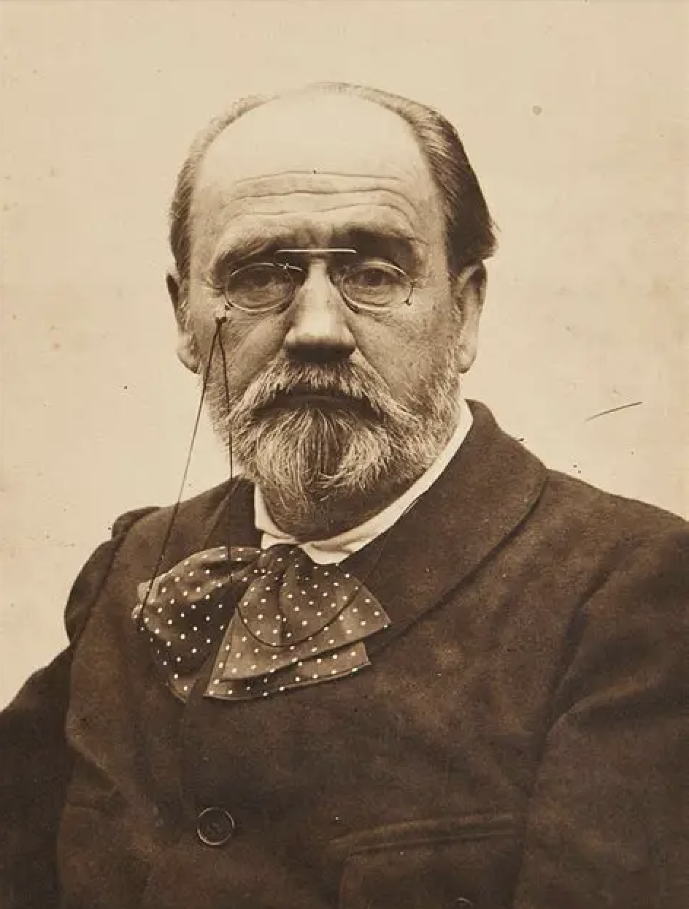
左拉
爱弥尔·爱德华·夏尔·安东尼·左拉（Émile Édouard Charles Antoine Zola，1840—1902），生于法国巴黎，是法国自然主义作家和文艺理论家，自然主义文学流派创始人与领袖。
主要作品有：《小酒店》、《萌芽》、《娜娜》、《戴蕾丝·拉甘》、《金钱》、《卢贡-马卡尔家族》等。其中大部分都是小说作品，戏剧创作不多，但对自然主义戏剧的发展有着深刻影响。
作为自然主义的倡导者，左拉认为戏剧应遵从自然主义。戏剧必须如实地描写现实生活的片段，建立时代的主题，注意环境和生理遗传的重要意义。左拉认为，人是环境的产物，性格是遗传下来的，自然主义戏剧就不必重视人物性格及其发展过程的描写，而是着重从观察得到的某些事象的反映，并对这些事象及其产生的环境的阐述越精确详尽越好；一切偶然发生的事变，违反科学的命运观念以及浪漫主义的个人情感和主观幻想必须放弃，作品应该是社会生活片段的复本。

Slide 2

《戴蕾丝·拉甘》
戏剧《戴蕾丝·拉甘》改编自左拉的同名小说，讲述了主人公戴蕾丝和她的情夫在肉欲的驱使下，串通起来谋杀她的丈夫，事后他们倍受精神崩溃的折磨，彼此仇恨，走向疯狂，最终双双服毒自尽的故事。戴蕾丝和格弥尔这一对夫妻，丈夫体弱多病，妻子欲壑难填，而第三者罗朗精力充沛、血气方刚。起初的通奸只是基于欲望的本能，随着程度的加深，其实质逐渐发生了改变，构成了所谓“本能满足所具有的破坏力量及其与现有社会准则和社会关系的冲突”，谋杀随之出现。格弥尔死后，戴蕾丝与罗朗二人开始了二人痛苦、深刻、混乱的心路历程。
一般的凶手犯下血腥罪行只会引起观众的愤怒和憎恶，而戴蕾丝和罗朗却带来了一定的悲剧情感，很重要的原因在于，小说用较长的篇幅详细描写了二人的心理病态和精神失控，左拉本人称其为“纯粹是一种机能混乱，是紧张得要爆裂的神经系统的一种反抗。灵魂是根本没有的。”这些叙写展示了二人从平淡生活跌进罪恶深渊的过程中隐秘复杂的灵魂活动，将他们的人性异化、精神沉沦的痛苦历程深刻地展现在读者面前，惊心动魄，引人深思。
这场悲剧是左拉进行的一场对人的生物学实验，故事中所有事件的发生、发展和结局都被完全封闭在戴蕾丝和罗朗二人之间，外部力量基本不曾介入，二人的社会属性被淡化到极致，生物属性则被作为一种不可阻挡的强大内驱力得以渲染，使悲剧冲突完全源于二人的自然本能。人在环境和形势的压迫下所具有的气质及其生理机能的深刻变化在该作品中起主导作用，这种以生理原因（欲望）为出发点，在心理作用和环境影响下的综合力量导致了邪恶乃至毁灭的结局。

Slide 3
自然主义戏剧
自然主义戏剧，作为戏剧流派之一，19世纪下半叶形成于法国，后蔓延至欧洲各国。法国作家爱弥尔·左拉曾在1873年发表的《戴蕾丝·拉甘》，1881年发表的《戏剧上的自然主义》等文中，率先提出自然主义戏剧主张，认为戏剧应摆脱古典主义和浪漫主义的束缚，时代要求戏剧成为人生的实验室，成为对人类生存状态的一种探索。
在左拉的影响下，自然主义戏剧思潮迅猛发展，1887年法国的安德烈·安图昂在巴黎建起了自由剧院，为自然主义戏剧提供实验场地。此后，德国的奥托·布拉姆和他的自由剧院、英国的托马斯·格林和他的独立剧院、美国演出组织者大卫·贝拉斯库的演出活动等，都曾为自然主义戏剧流派起过推波助澜的作用。主要剧作家和作品有：德国霍普特曼的《日出之前》，苏德尔曼的《荣誉》《故乡》，法国亨利·贝克的《群鸦》《巴黎的妇女》等。
自然主义戏剧流派有如下特点：①强调戏剧家应像科学家研究植物、解剖动物那样对待生活，在创作中只取材于生活中一个人或几个人的故事，忠实地记载其行为，反对剧作家运用想象、理想和抽象以及对艺术进行加工、集中和概括。②戏剧演出要求把“生活的一角”照原来的面貌复制于舞台，强调“第四面墙”的存在，要求演员像在家中生活一样进行表演，不理会观众的反映。③舞台布景完全照搬生活原型，外景则造石植树，大兴土木，内景则显现真品实物。
自然主义不承认人们在现实生活里会用诗来表达情感或自言自语，因此认为诗的语言和独白都应该被废除。戏剧的基本语言是对话，日常生活中所应用的语言，不必加以修饰，而且每个人物都应该精确地按照他的社会地位和职业的要求讲话，方言也可以作为戏剧语言。

Slide 4
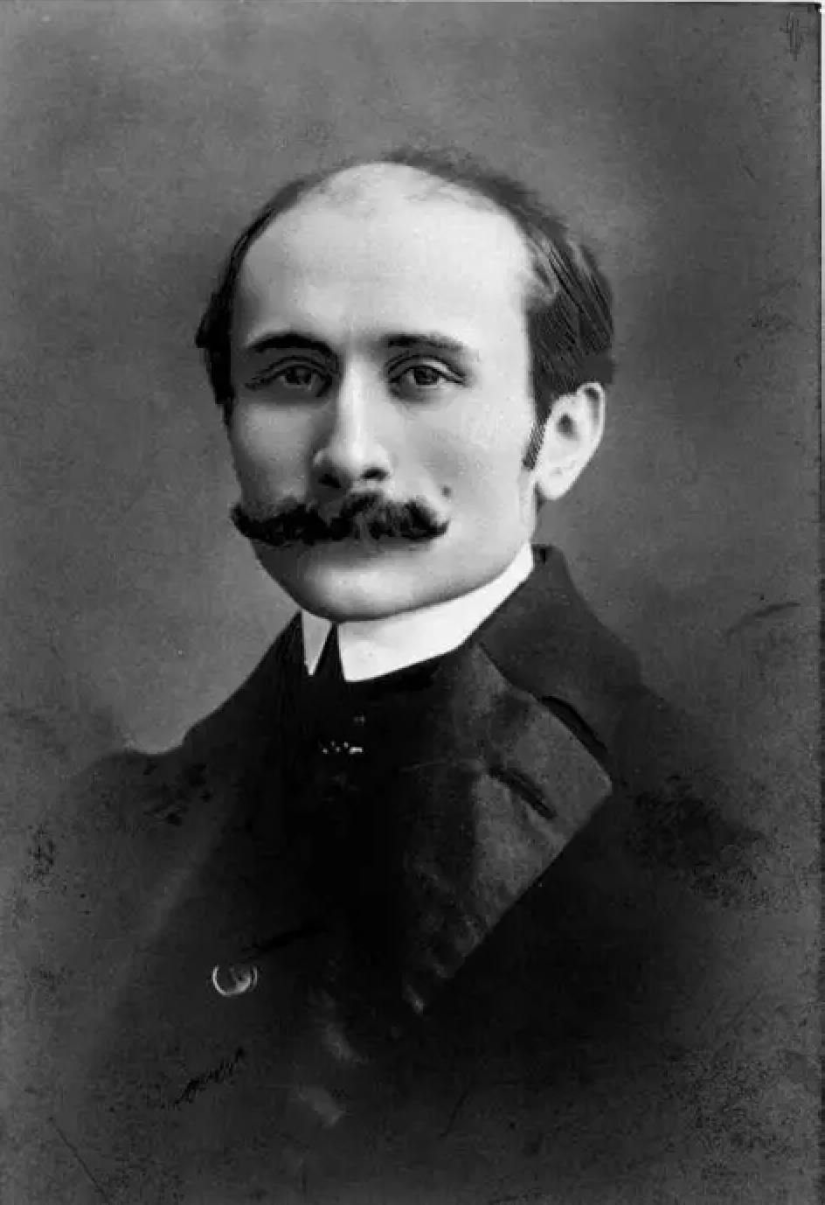
罗斯丹
埃德蒙·罗斯丹（Edmond Rostand，1868-1918），法国剧作家，法国新浪漫主义的棋手。青年时期赴巴黎学习法律，早期曾出版诗集《嬉戏》，后转向文学创作，以韵文剧本为主，代表作品包括《西哈诺·德·贝热拉克》《远方公主》《雏鹰》《虚构》等。
1894年凭借剧本《幻想家》崭露头角，随后《远方的公主》确立其剧坛地位。1897年五幕诗剧《西哈诺》在巴黎圣马丁门剧院首演引发轰动，采用亚历山大体创作，被称为浪漫主义戏剧代表作。 1900年推出《雏鹰》次年入选法兰西学院，晚年因健康问题隐居法国西南部。1910年作品《尚特克雷》公演失败，遗作《唐璜的最后一夜》未完成。
罗斯丹是浪漫主义者，善于抒发人物对理想世界的热烈追求，其剧作大多描写骑士与美人的爱情纠葛，融合幻想情节与悲喜剧元素，充满了离奇的情节。他用热情奔放的语言，瑰丽大胆的想象，丰富的比喻以及夸张的手法来塑造一个个勇武、高尚、忠贞的理想人物，被评价为“使浪漫主义重新焕发青春”。

Slide 5
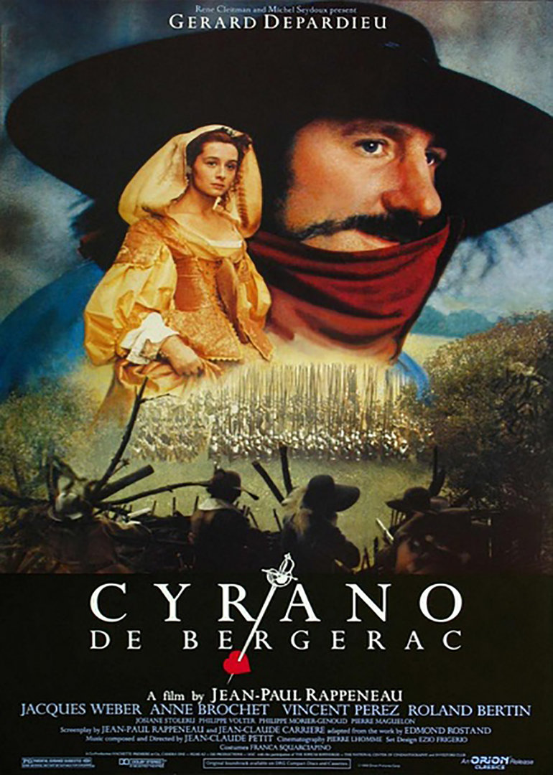
《西哈诺》
《西哈诺》取材于十七世纪的法国历史人物西哈诺，西哈诺是十七世纪四十年代的一位禁卫军军官。西哈诺是一名出色的诗人、音乐家、哲学家和斗剑能手，他可以一人抵挡一百人，还可以一边斗剑一边作诗，文武双全又极富正义感。但美中不足的是，他却长了一个特别丑的大鼻子，这让他只能将对表妹罗克珊娜的爱慕埋在心底。罗克珊娜是一位美貌与才华并存的女子，她爱上了青年军官克里斯蒂安，但克里斯蒂安却不谙诗书，没什么才华。出人意料的是，西哈诺却全心全意地通过自己的才华，帮助克里斯蒂安获得与罗克珊娜美满的爱情。后来，克里斯蒂安战死沙场，罗克珊娜进入了修道院，十五年间，西哈诺怀着对朋友的忠诚，将这个秘密一直埋藏于心底，并关照着孤寂的罗克珊娜。直到他被人暗害，濒于死亡，最终才吐露了这个封存已久的秘密。
西哈诺的人物设定有着鲜明的时代与民族特征。西哈诺才华横溢、慷慨正直，他身上有着法兰西民族引以为傲的众多优秀品格，使其成为法兰西民族精神的象征。然而西哈诺并不是一个完美的英雄形象，他也有着致命的弱点——丑陋的外貌和愤世嫉俗的个性，但这并没有引起观众的厌恶，相反，人们在这个人物的身上找到了一种自我认同。该剧创作于1897年，正值法国1870年战败，开始丧失欧洲霸主地位的时候，法国社会在政治、经济、文化等诸多方面都出现了一定程度的衰退现象，社会上也开始涌现对法兰西文明现今地位的怀疑，以及对本民族往昔荣耀的怀念，西哈诺这一人物设定是十九世纪末法兰西民族心理的一种投射。出身贵族、才华横溢、放荡不羁的西哈诺，是曾经作为欧洲文化中心的法兰西民族骄傲的具体象征，然而如此优秀的英雄却相貌丑陋、内心自卑，最后因此成为“失败的孤独英雄”。西哈诺的缺陷可以说是影射了当时法国开始衰落以及法国人民对本民族既骄傲又怀疑的历史现实。

Slide 6
浪漫主义戏剧
浪漫主义戏剧是19世纪前期在欧洲兴起的戏剧流派，以法国、德国、英国为主要发展区域，反对古典主义戏剧传统规则，强调主观情感与创作自由 。该流派主张突破“三一律”结构限制 ，其理论纲领由雨果在《克伦威尔》序言中系统阐述，该宣言批判古典主义美学，提出美丑对照原则，成为浪漫主义戏剧的思想旗帜 。法国浪漫主义戏剧成就显著，大仲马《昂利第三及其宫廷》（1829年）与雨果《欧那尼》（1830年）通过突破传统形式确立流派地位。1843年雨果《城堡的伯爵》上演失败，标志着该流派作为特定历史运动的终结。到19世纪末20世纪初，欧洲戏剧又形成了象征主义、表现主义、超现实主义等种种所谓“新浪漫主义”的流派，把浪漫主义戏剧无拘无束地追求个性与想象但忽视社会历史深度这一特点发展到了极端，因此在这条线上发展而来的各种流派都因其奇特的形式而轰动一时，但寿命都不长。
浪漫主义戏剧有以下特点：①从产生的背景来看，它坚决反对、冲破一切古典主义的既定规则，是作为一种公然反叛的力量而崛起的；②从创作思想来看，它崇尚主观，强调艺术家的激情、想象与灵感，既无视艺术程式的束缚，也不受生活真实的局限；③从艺术形式上看，它常用强烈的对比和夸张，使舞台上色彩斑斓，自由多变，充满机巧和突转，处处出奇制胜。在历史上，浪漫主义戏剧在各国先后经历的时间都不长，然而，给它以影响及受它影响的具有浪漫主义色彩的戏剧，却是源远流长，情况十分复杂。

